Slide 1

МАДОУ «ЭВРИКА» г. Пермь
Здоровье сберегающие технологии
в образовательном процессе ДОУ
в условиях ФГОС ДОУ
Составила Халова Наталья Анатольевна
Воспитатель 1квалификационной категории

Slide 2
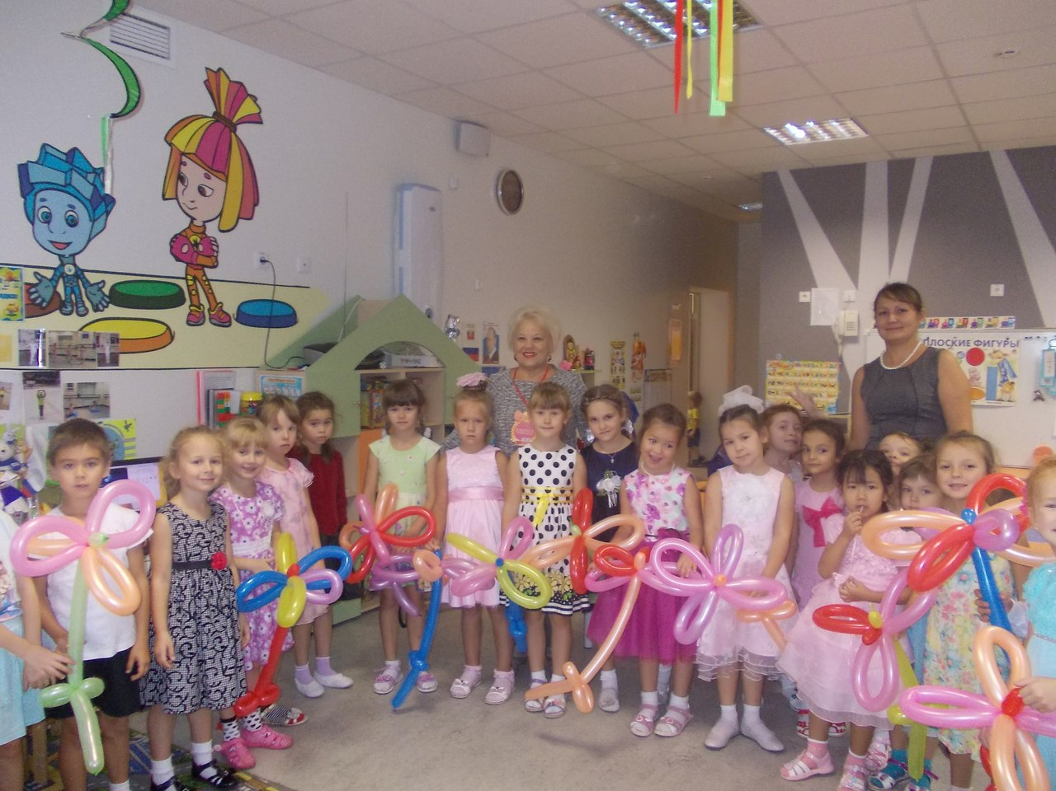
«Забота о здоровье – это важнейший труд воспитателя. От жизнерадостности, бодрости детей зависит их духовная жизнь, мировоззрение, умственное развитие, прочность знаний, вера в свои силы». В.А. Сухомлинский

Slide 3

Одна из задач ФГОС ДОУ – охрана и укрепление физического и психического здоровья детей, в том числе их эмоционального благополучия (приказ Министерства образования и науки РФ от 17октября 2013г.№1155

Slide 4
Здоровье сберегающие технологии в ДОУ
1. Медико – профилактические технологии
2.Физкультурно – оздоровительные технологии
3.Технологии здоровье сбережения педагогов
4.Здоровье сберегающие образовательные технологии
5.Технологии валеологического просвещения родителей

Slide 5
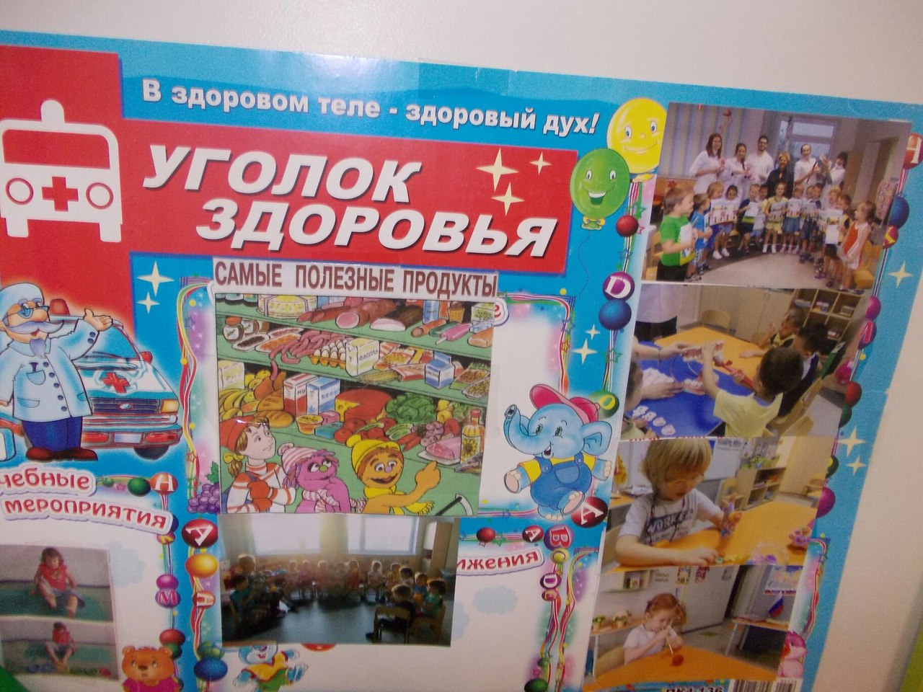
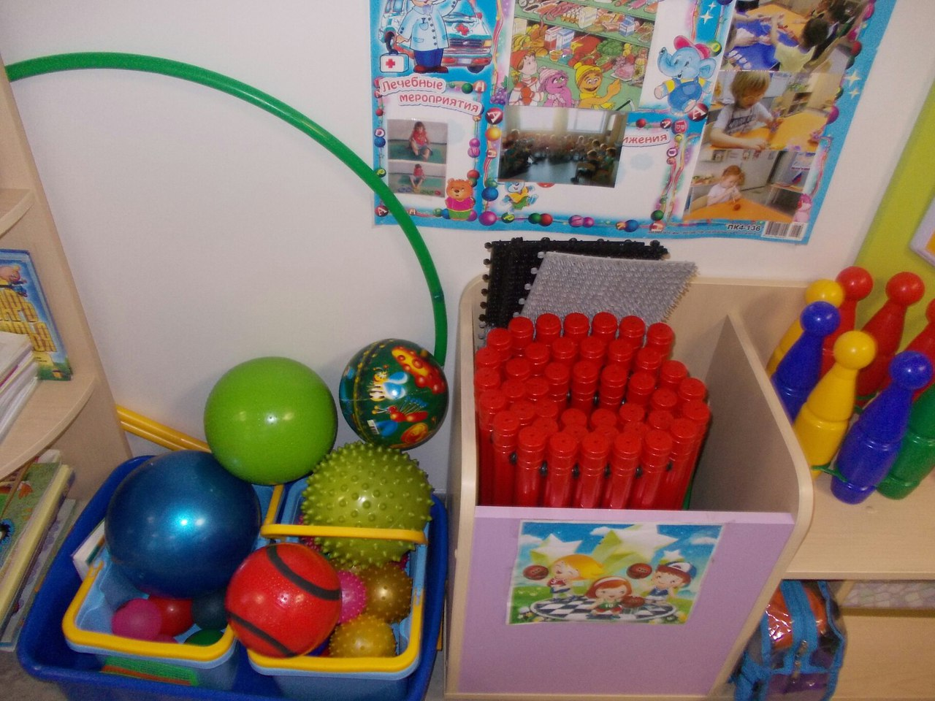
Здоровье сберегающие технологии в образовательном процессе.
Это система мер, включающая взаимосвязь и взаимодействия всех факторов образовательной среды, направленных на сохранение здоровья ребёнка, на всех этапах его обучения и развития.

Slide 6
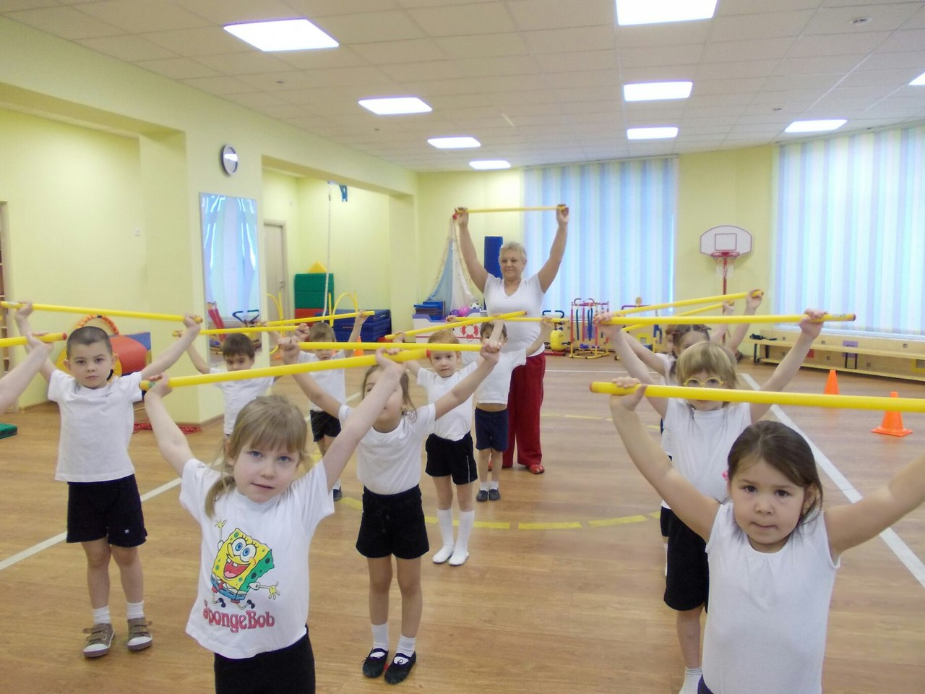
Утренняя гимнастика
Сам себе я помогу и здоровье сберегу
Спасибо зарядке – здоровье в порядке

Slide 7
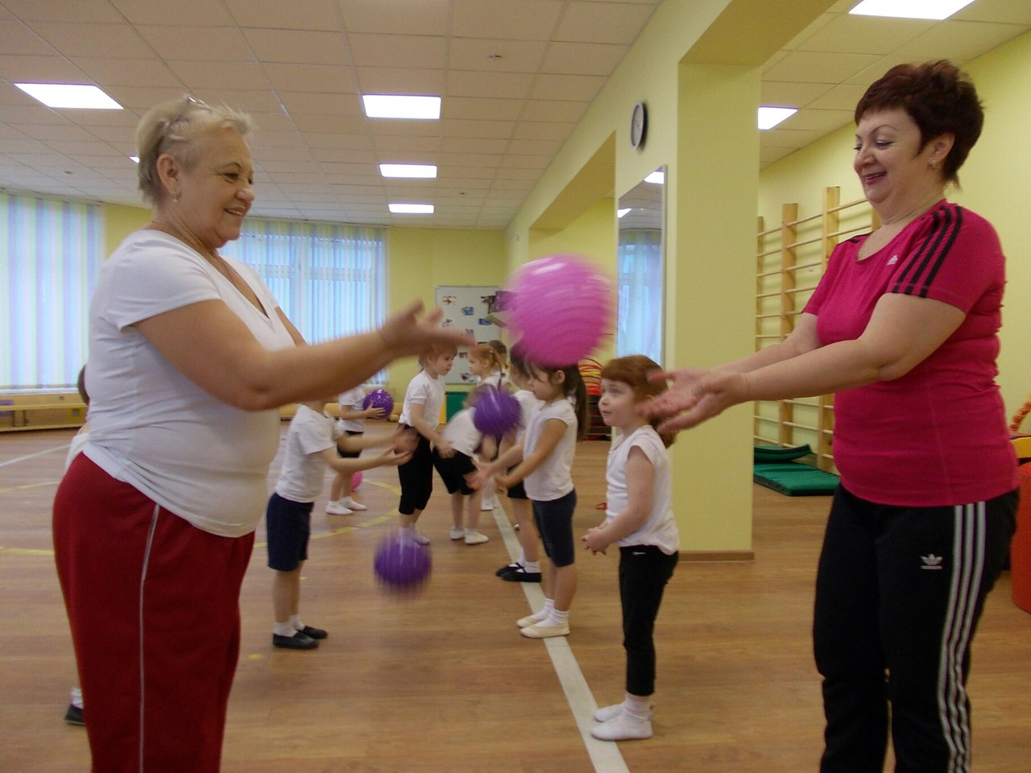
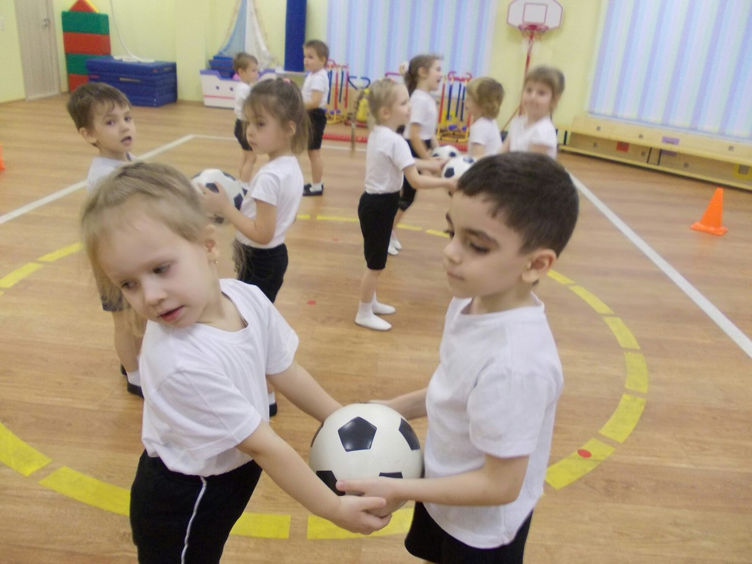
Физкультурные занятия
Регулярные занятия физкультурой укрепляют организм и способствуют повышению иммунитета

Slide 8
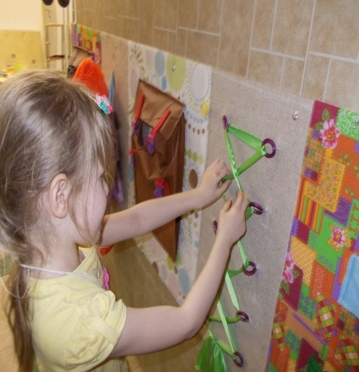
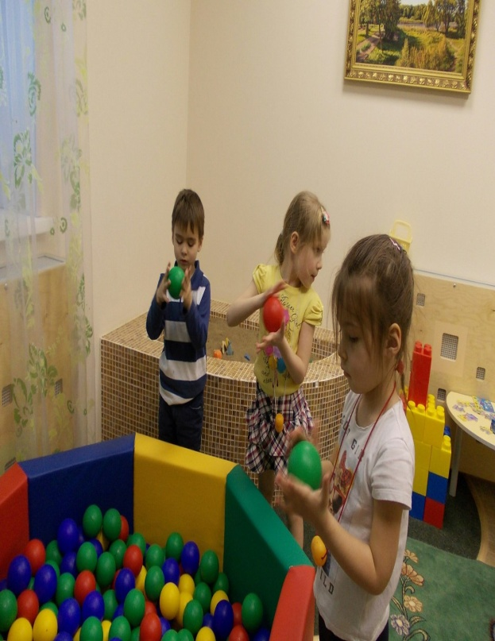
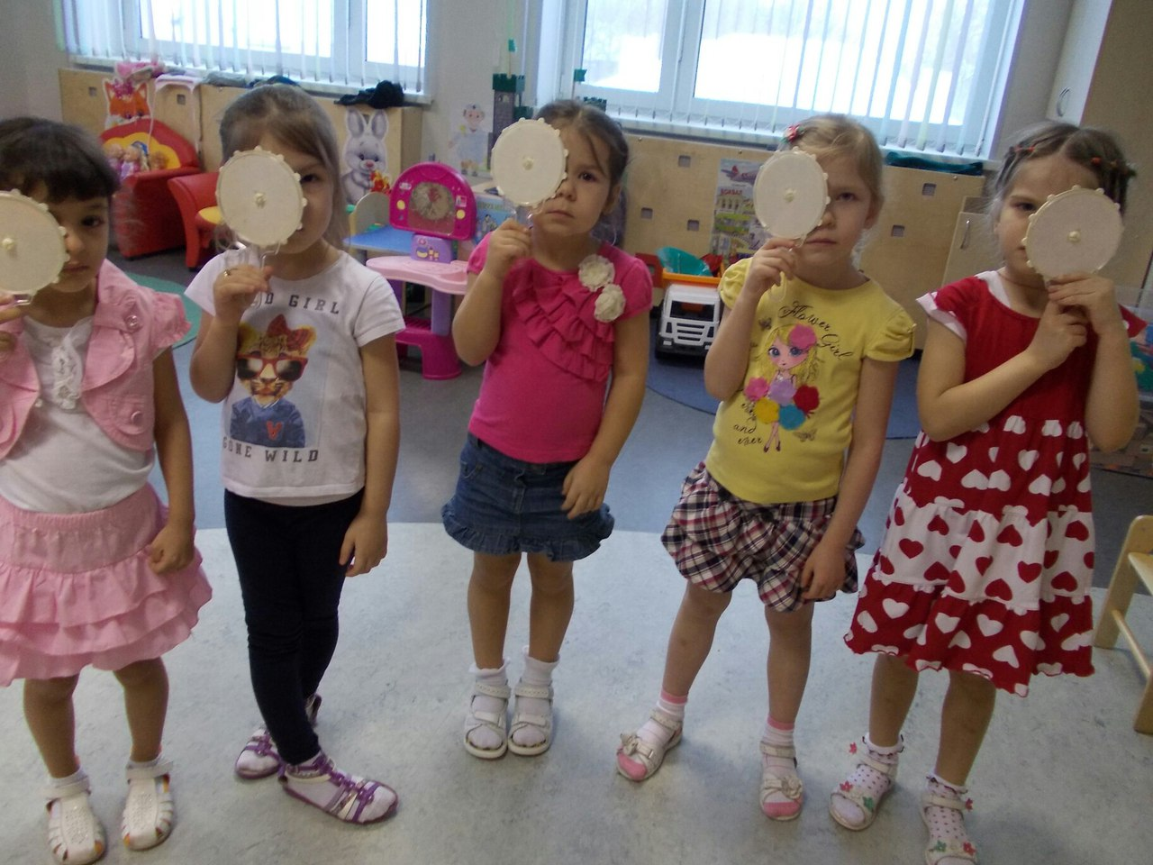
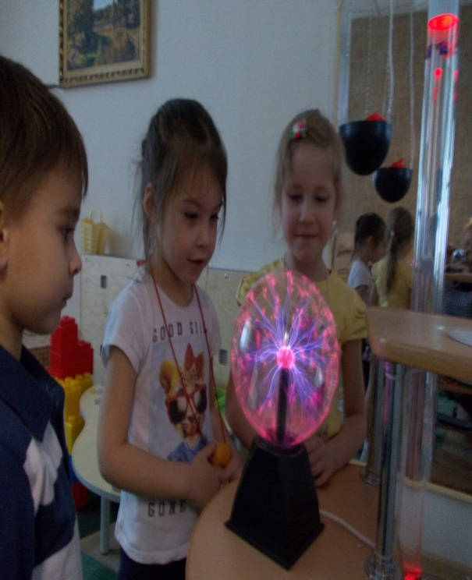
Познавательные занятия
«Эти удивительные глаза»
«Здоровейка»

Slide 9
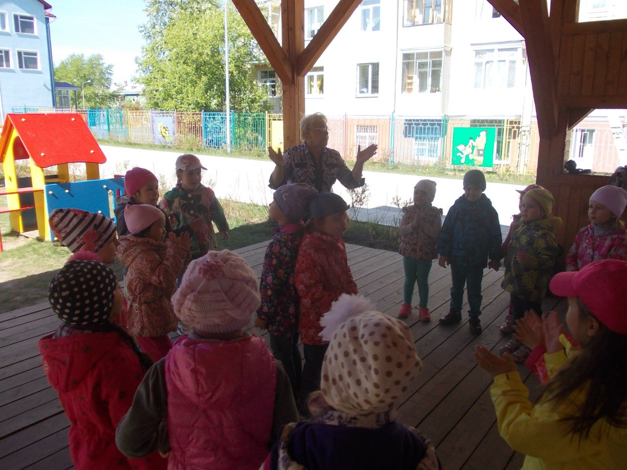
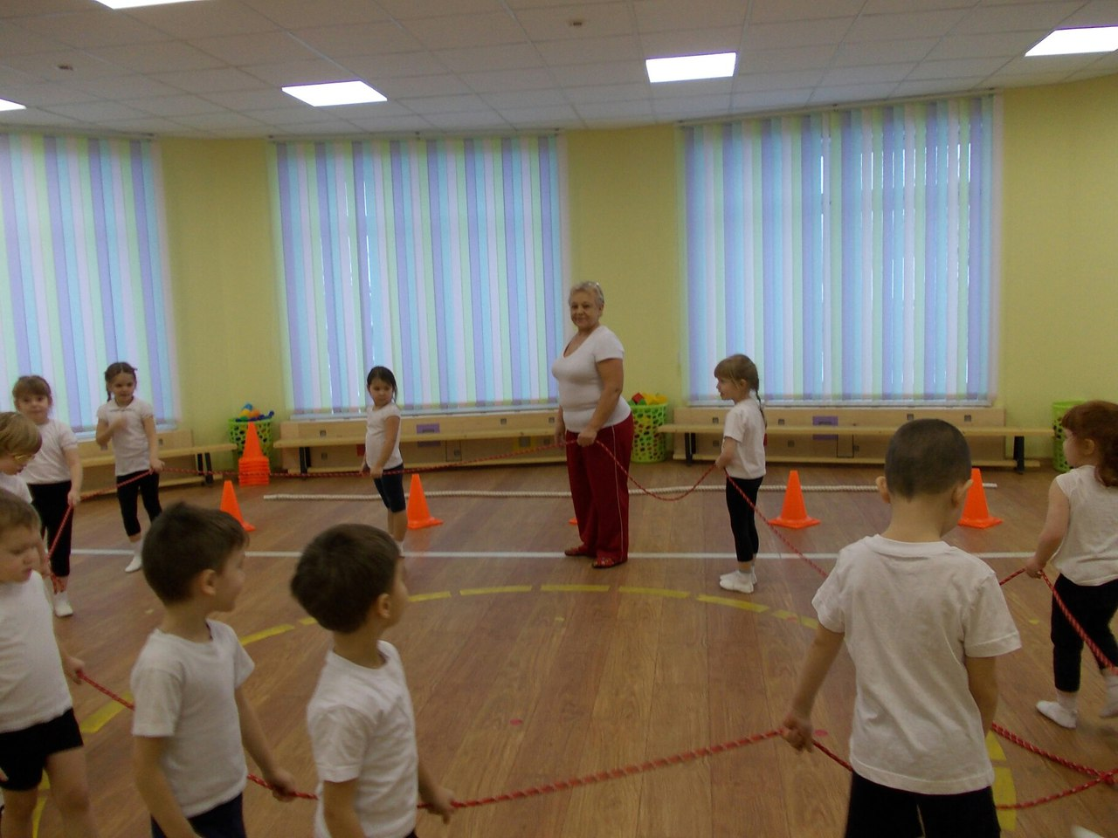
Подвижные игры
Проводятся ежедневно на прогулке, в группе и, как часть физкультурного занятия

Slide 10
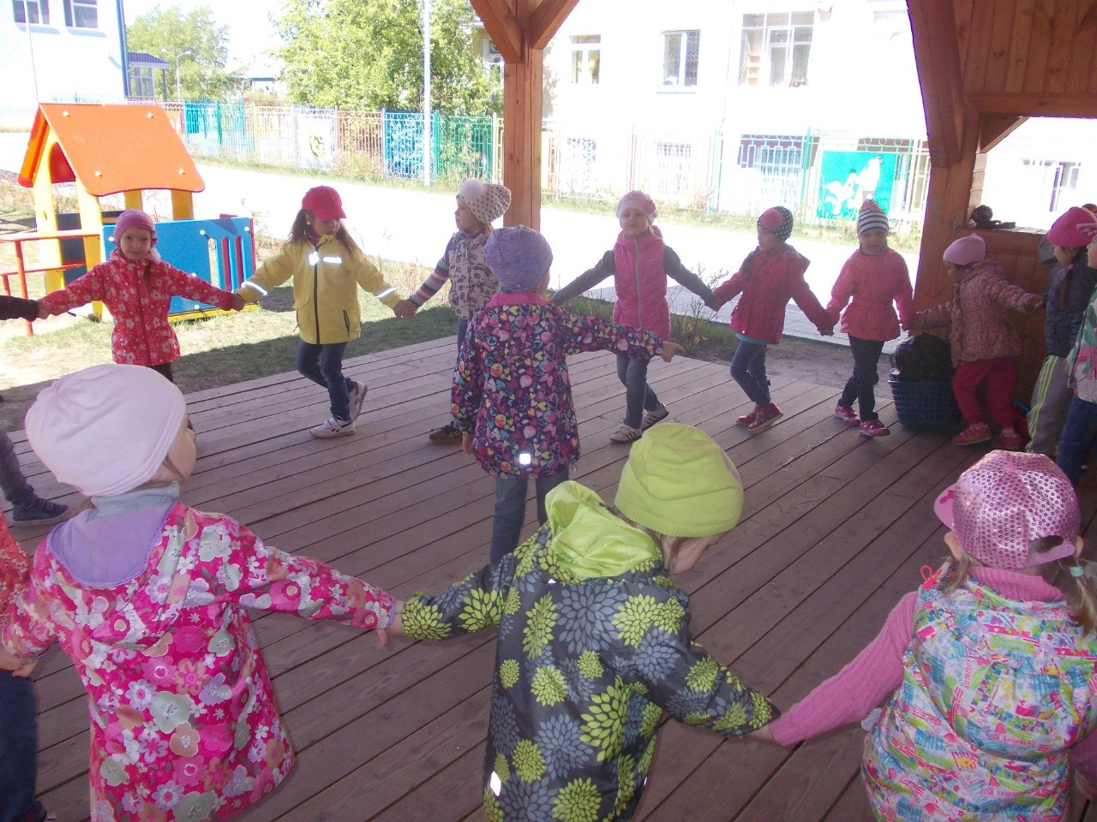
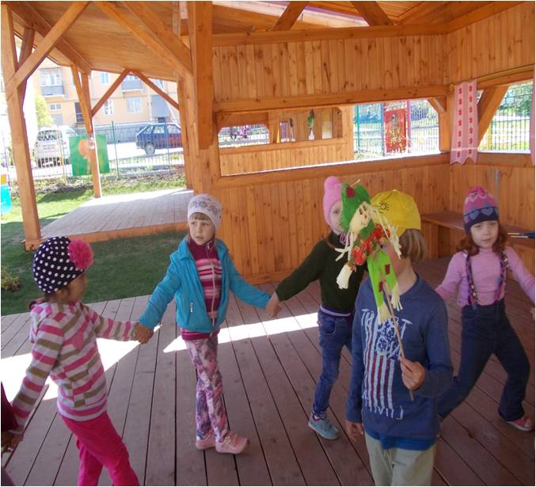
Подвижные игры развивают у детей настойчивость, смелость, решительность, инициативу, сообразительность и мышление

Slide 11
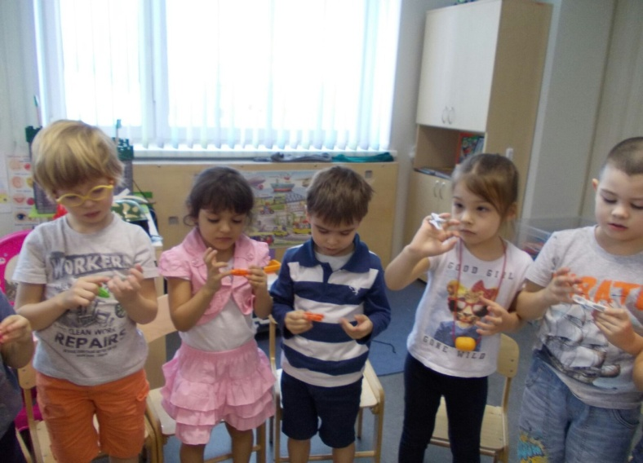
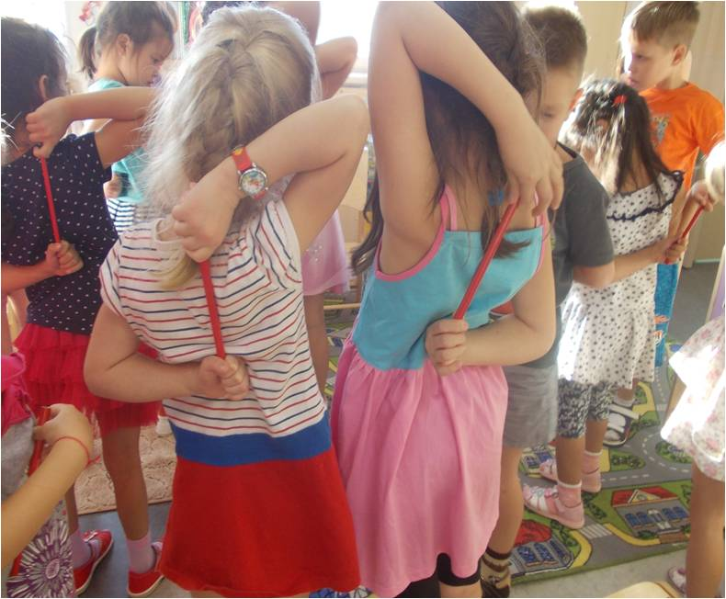
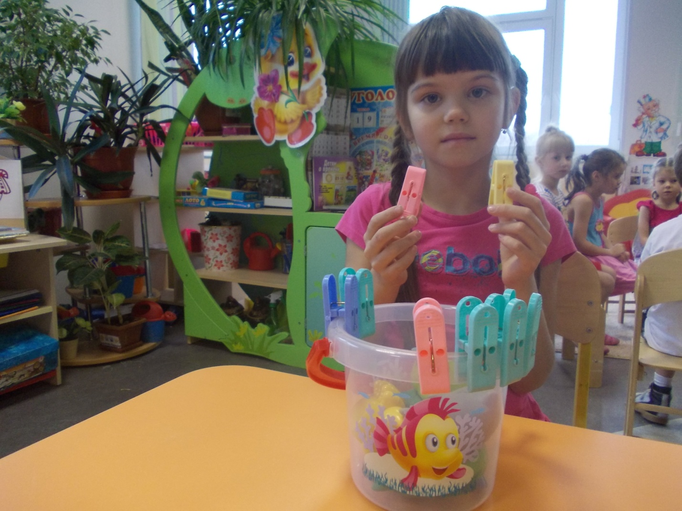
Пальчиковая гимнастика
С предметами и без предметов
Проводится индивидуально, либо с группой детей

Slide 12
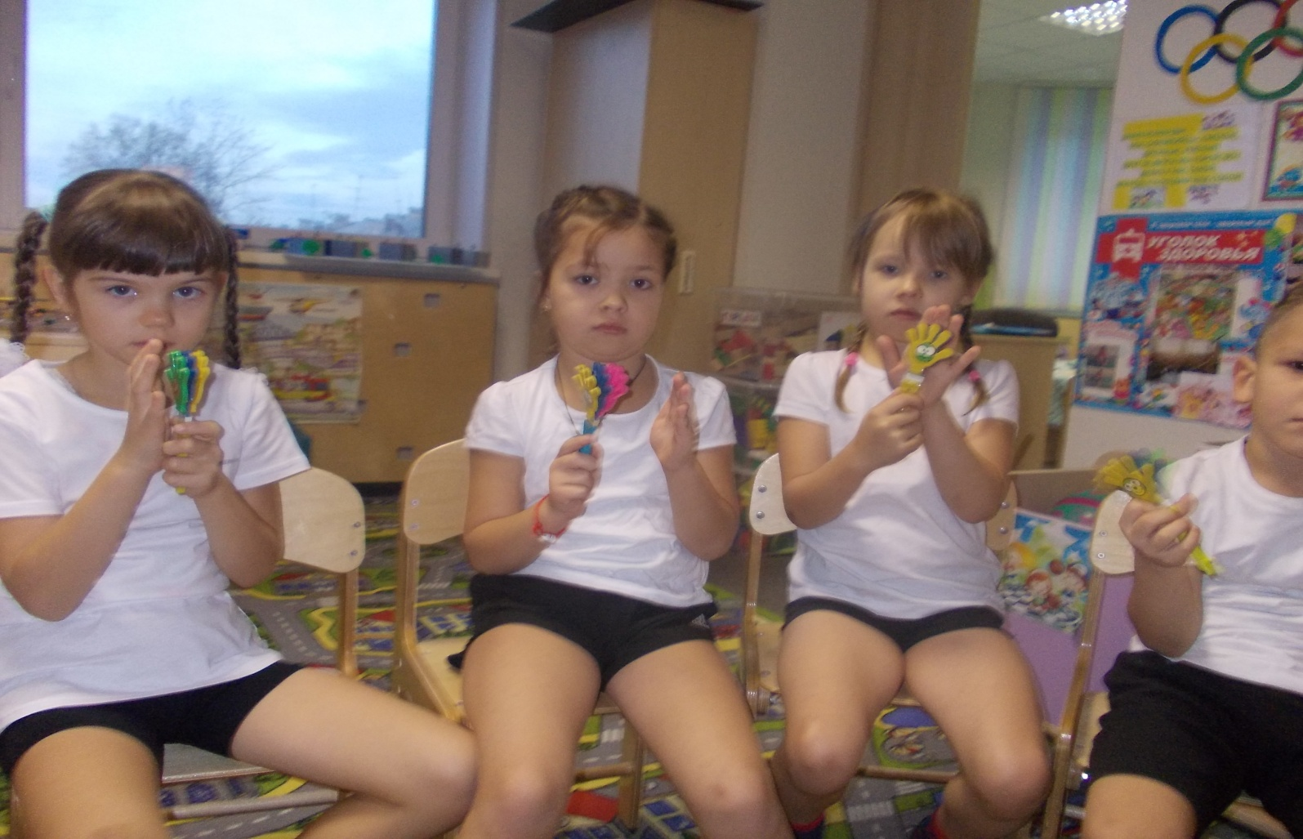
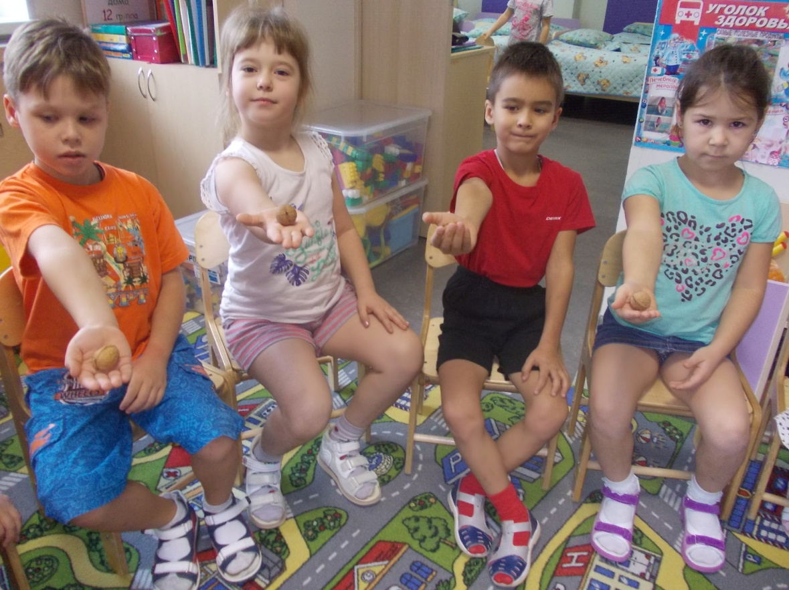
Пальчиковая гимнастика решает множество задач в развитии ребёнка, способствует овладению навыками мелкой моторики, помогает развивать речь, повышает работоспособность головного мозга развивает психические процессы

Slide 13
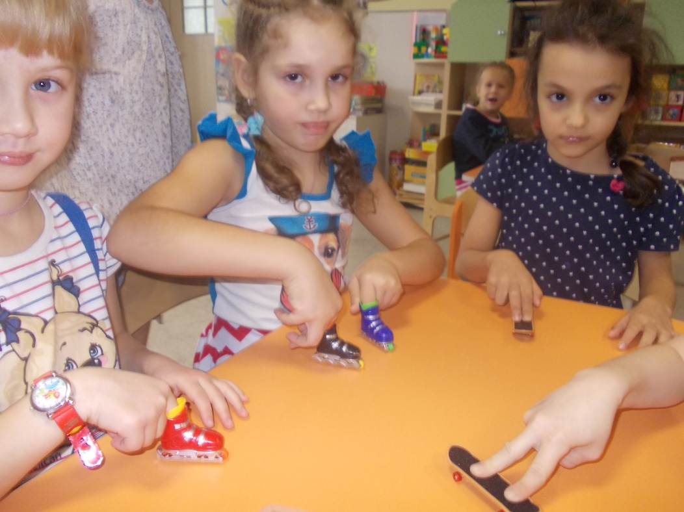
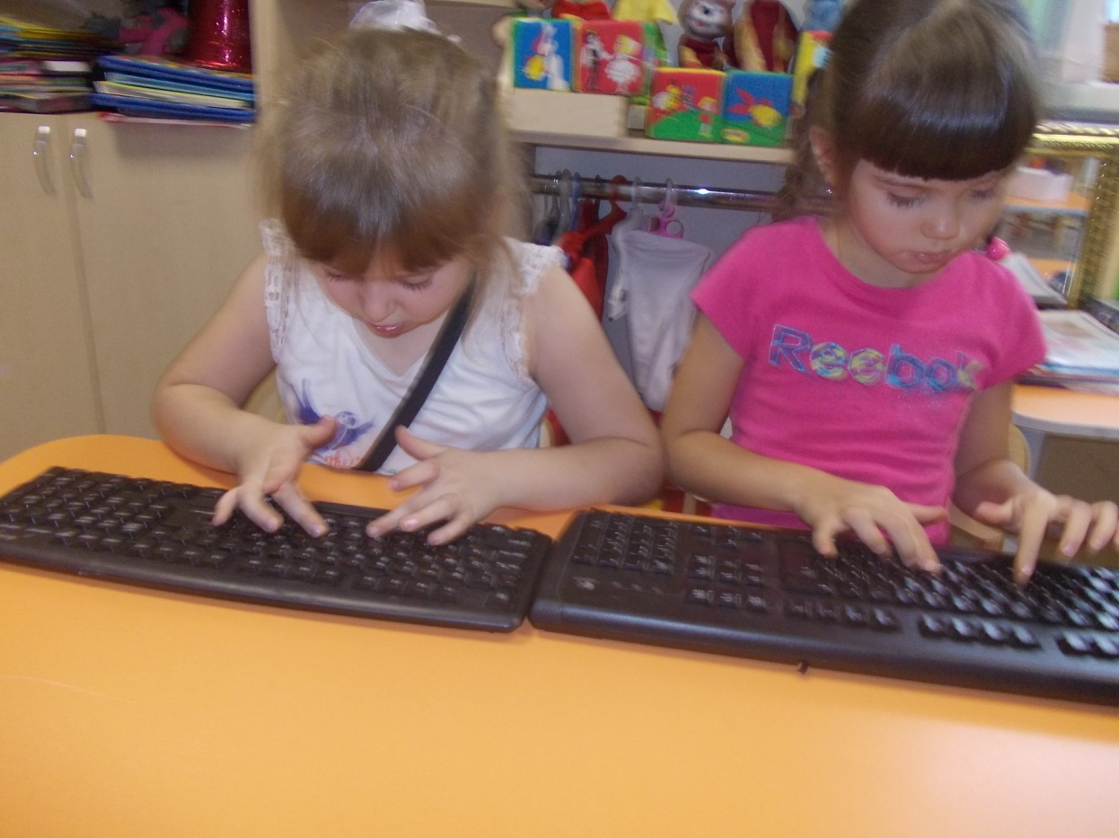
Пальчиковая гимнастика
Тренирует мелкую моторику, стимулирует речь, мышление, внимание, воображение, быстроту реакции

Slide 14
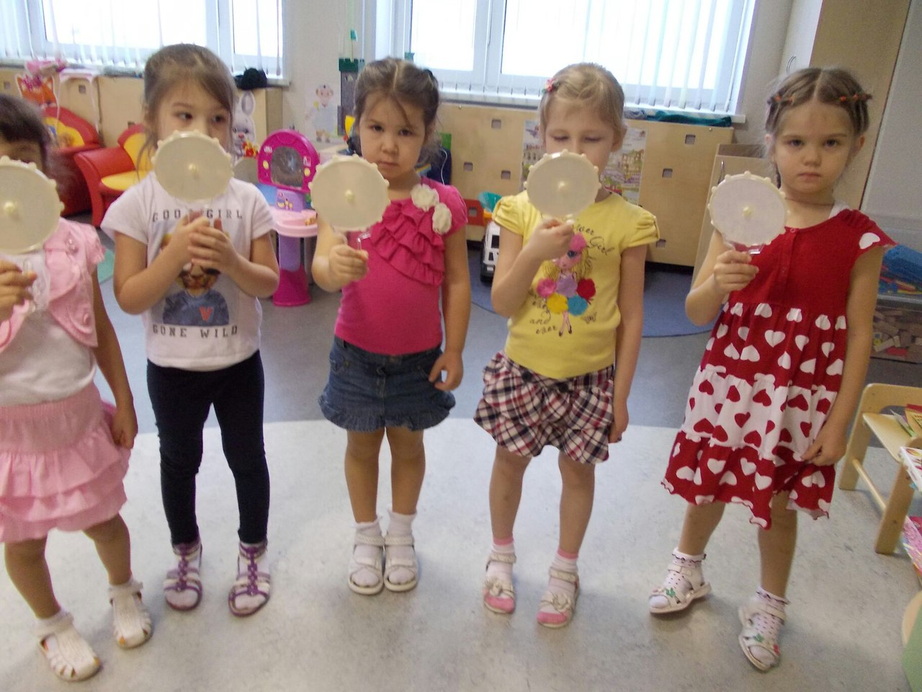
Гимнастика для глаз
Проводится в любое время в зависимости от интенсивности зрительной нагрузки, способствует снятию напряжения мышц глаз

Slide 15
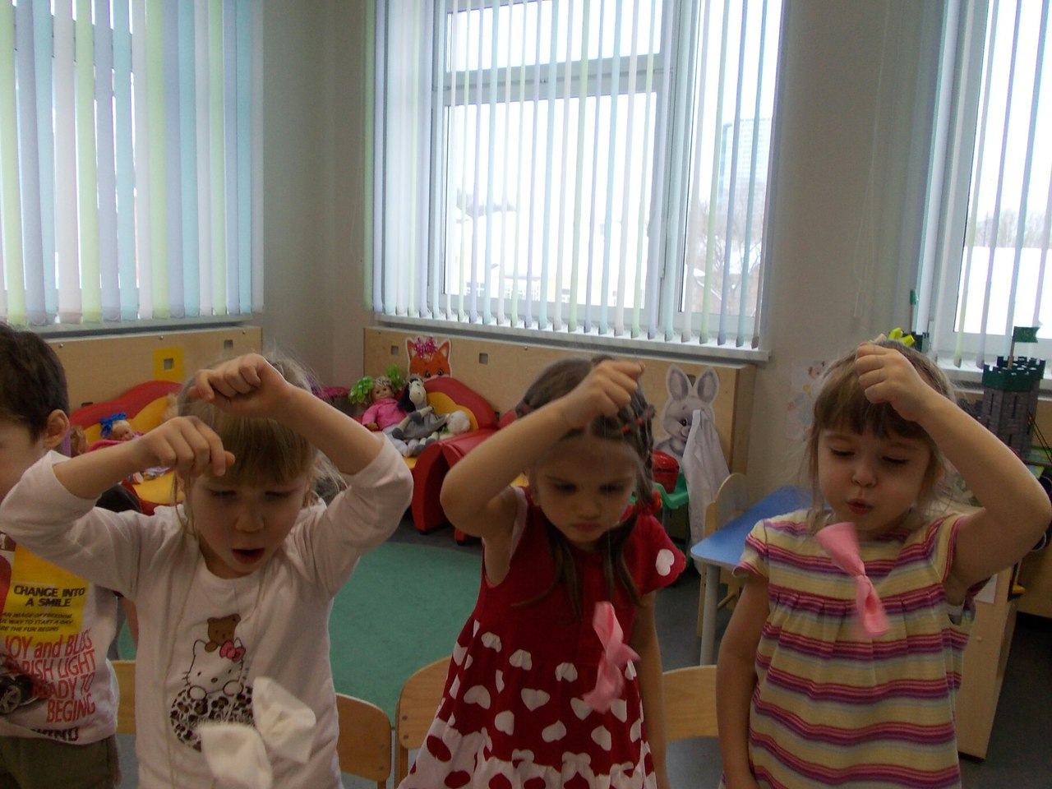
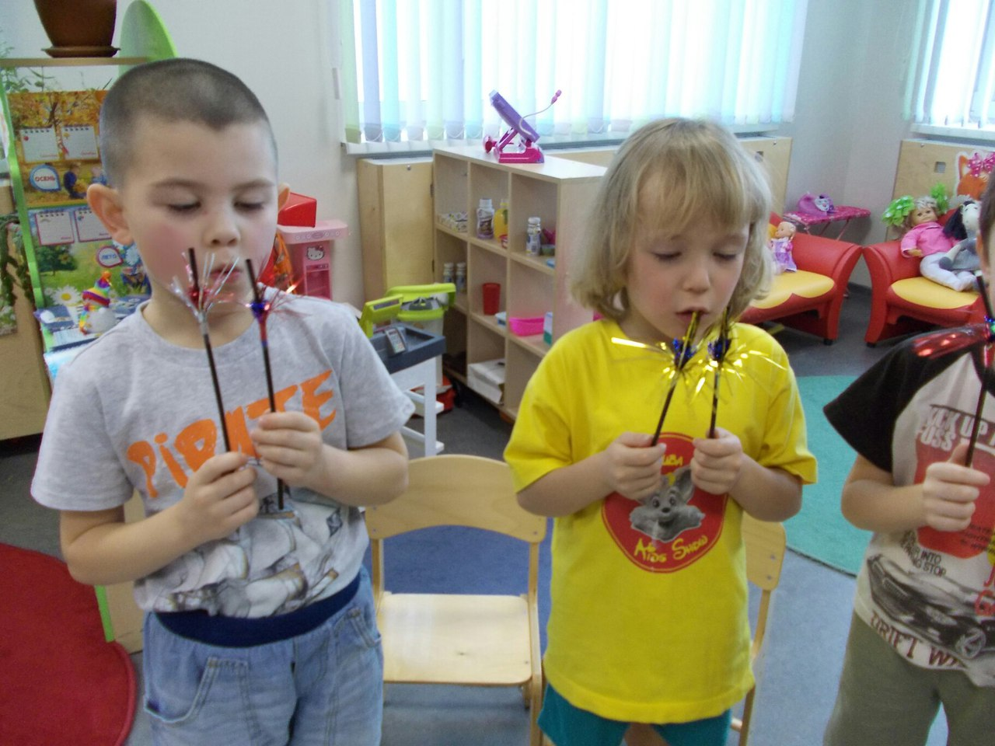
Дыхательная гимнастика
Разработанная Александрой Николаевной СТРЕЛЬНИКОВОЙ
У детей активизируется кислородный обмен во всех тканях организма, что способствует нормализации его работы в целом

Slide 16
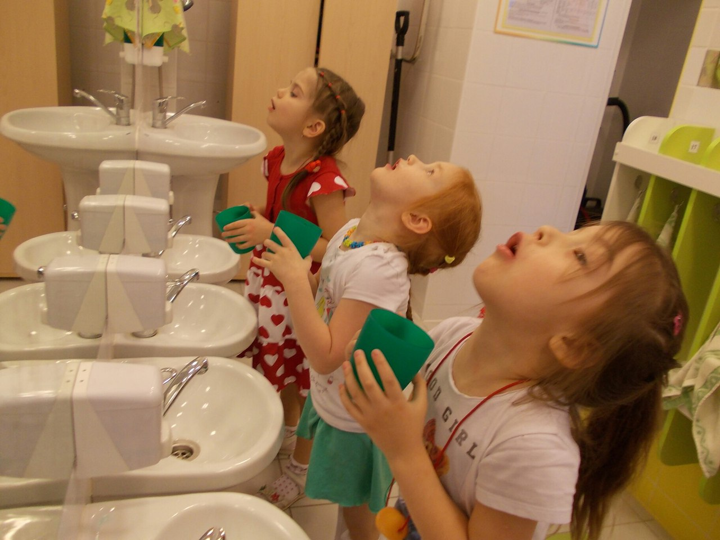
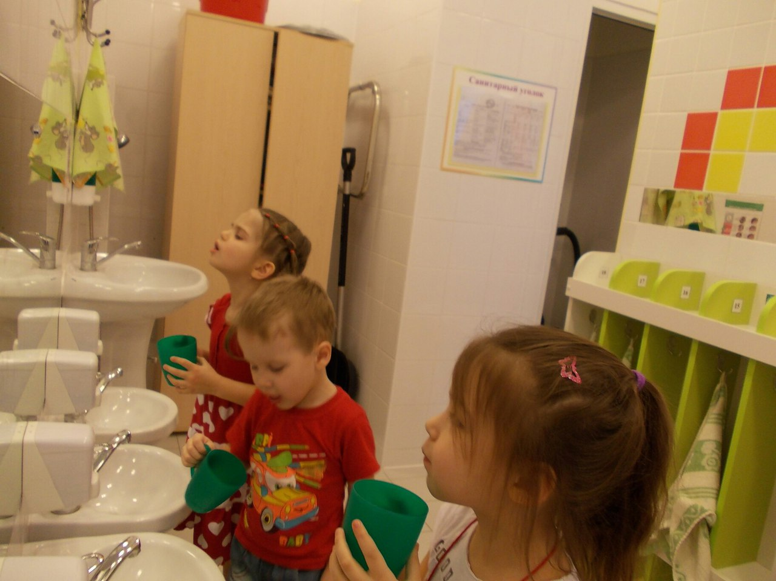
Гигиенические процедуры
полоскание рта после обеда

Slide 17
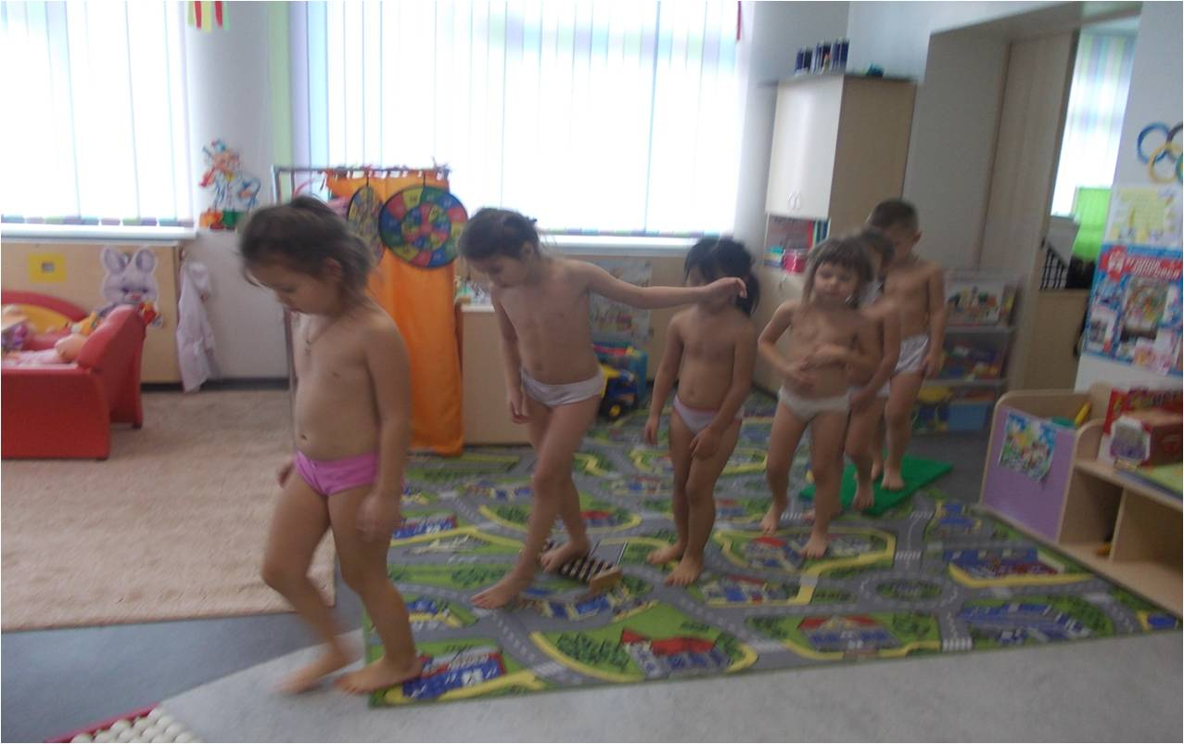
Хождение босиком в группе.
Смысл заключается в закаливании кожи стоп ребёнка

Slide 18
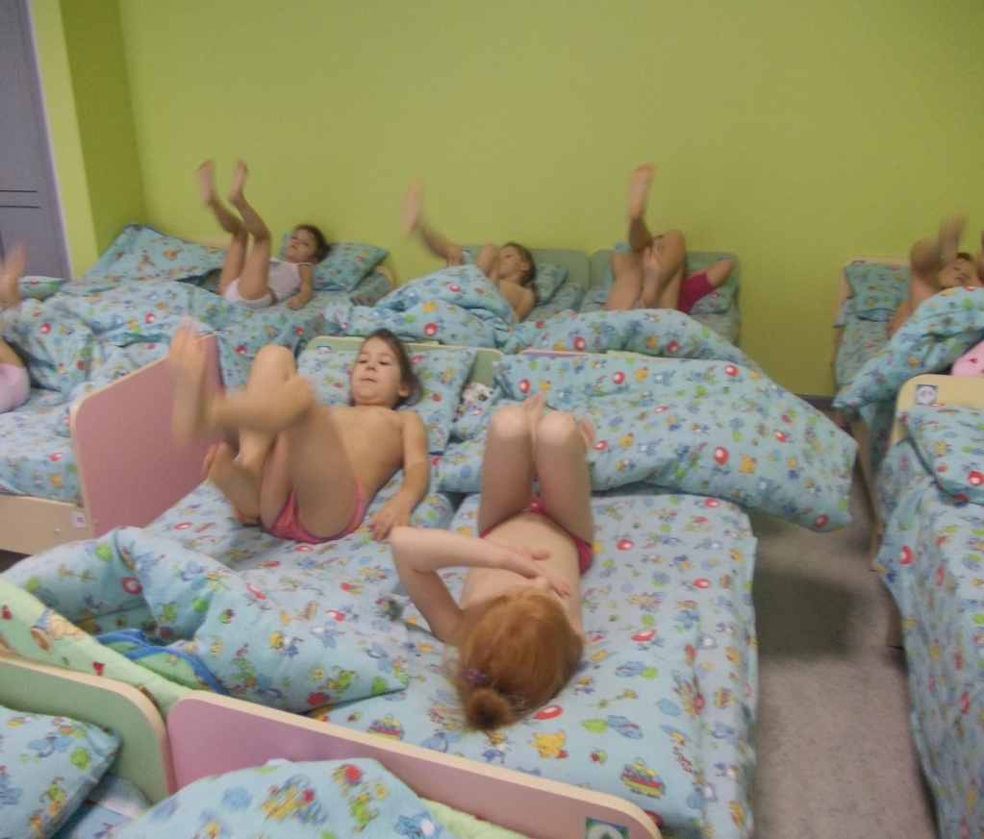

.
Бодрящая гимнастика после сна
проводится ежедневно после дневного сна 5-10 мин. В ее комплекс входят упражнения на пробуждение, коррекцию плоскостопия, воспитания правильной осанки, обширное умывание
Бодрящая гимнастика проводится ежедневно после дневного сна 5-10 мин. В ее комплекс входят упражнения на пробуждение, коррекцию плоскостопия, воспитания правильной осанки, обширное умывание.

Slide 19
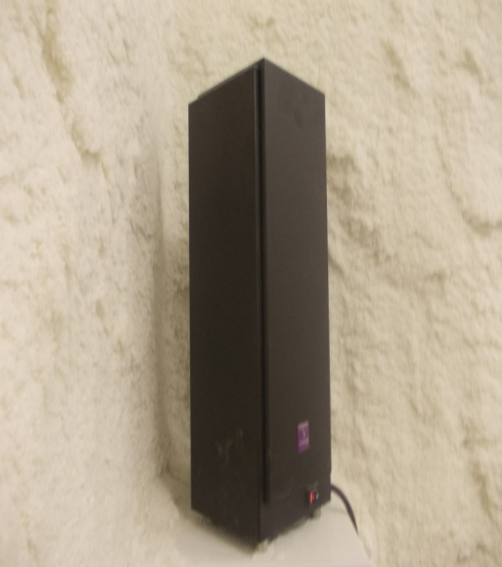
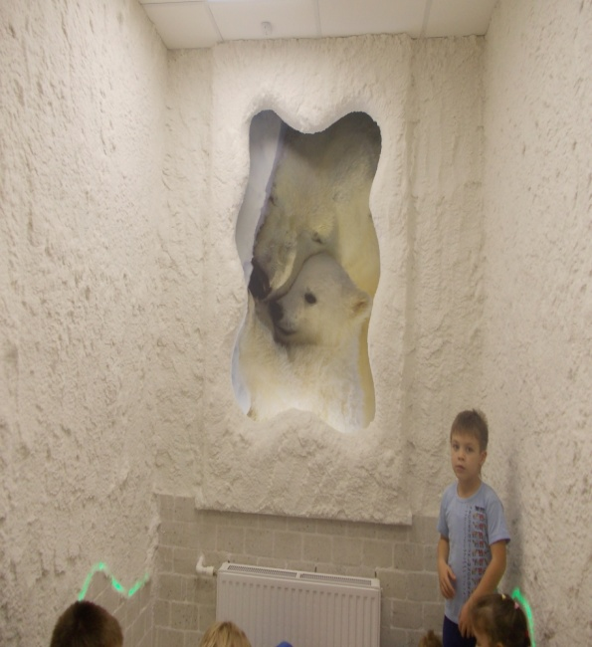
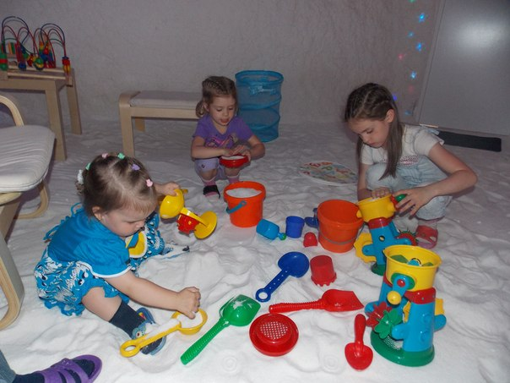
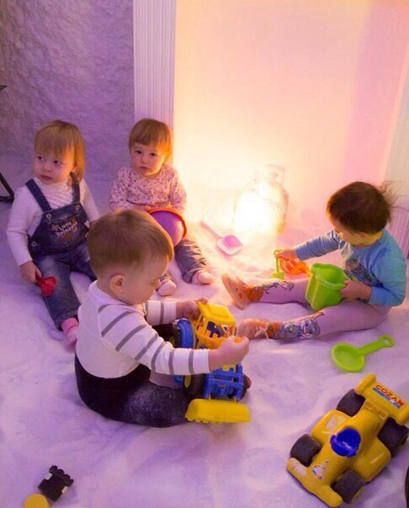
Соляная комната
Соль является природным источником большого количества микро и макро элементов, необходимых для нормальной жизни деятельности детского и взрослого организма

Slide 20
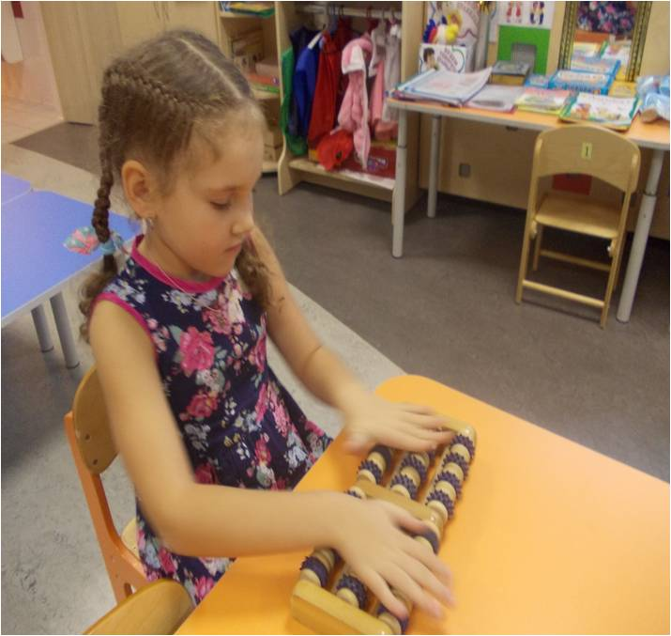
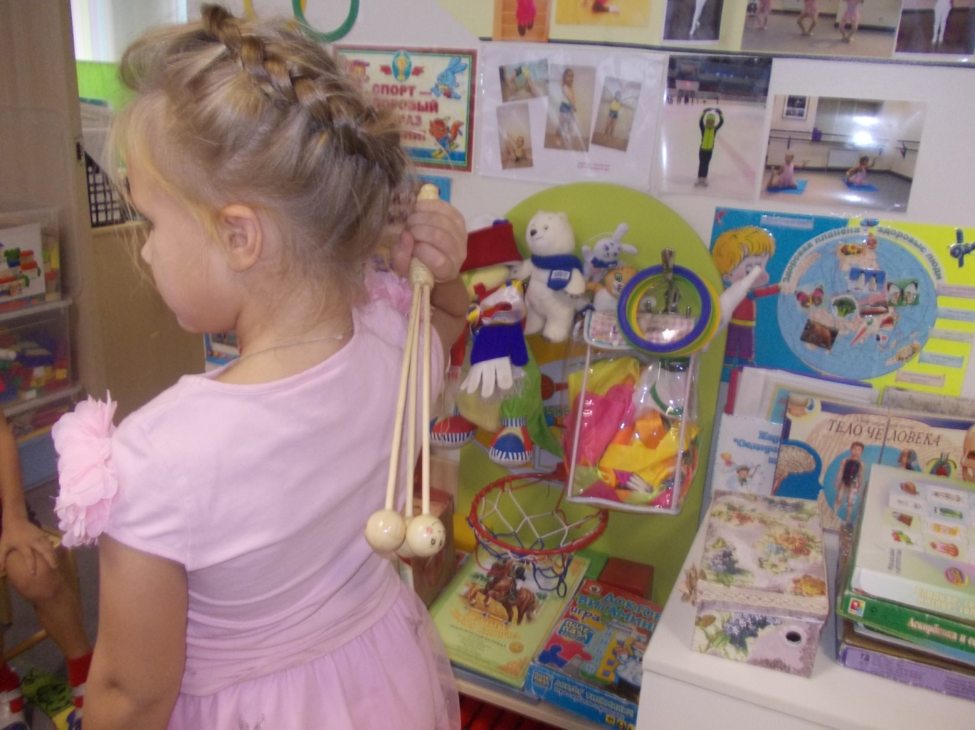
Самомассаж – это массаж, выполняемый самим ребёнком

Slide 21
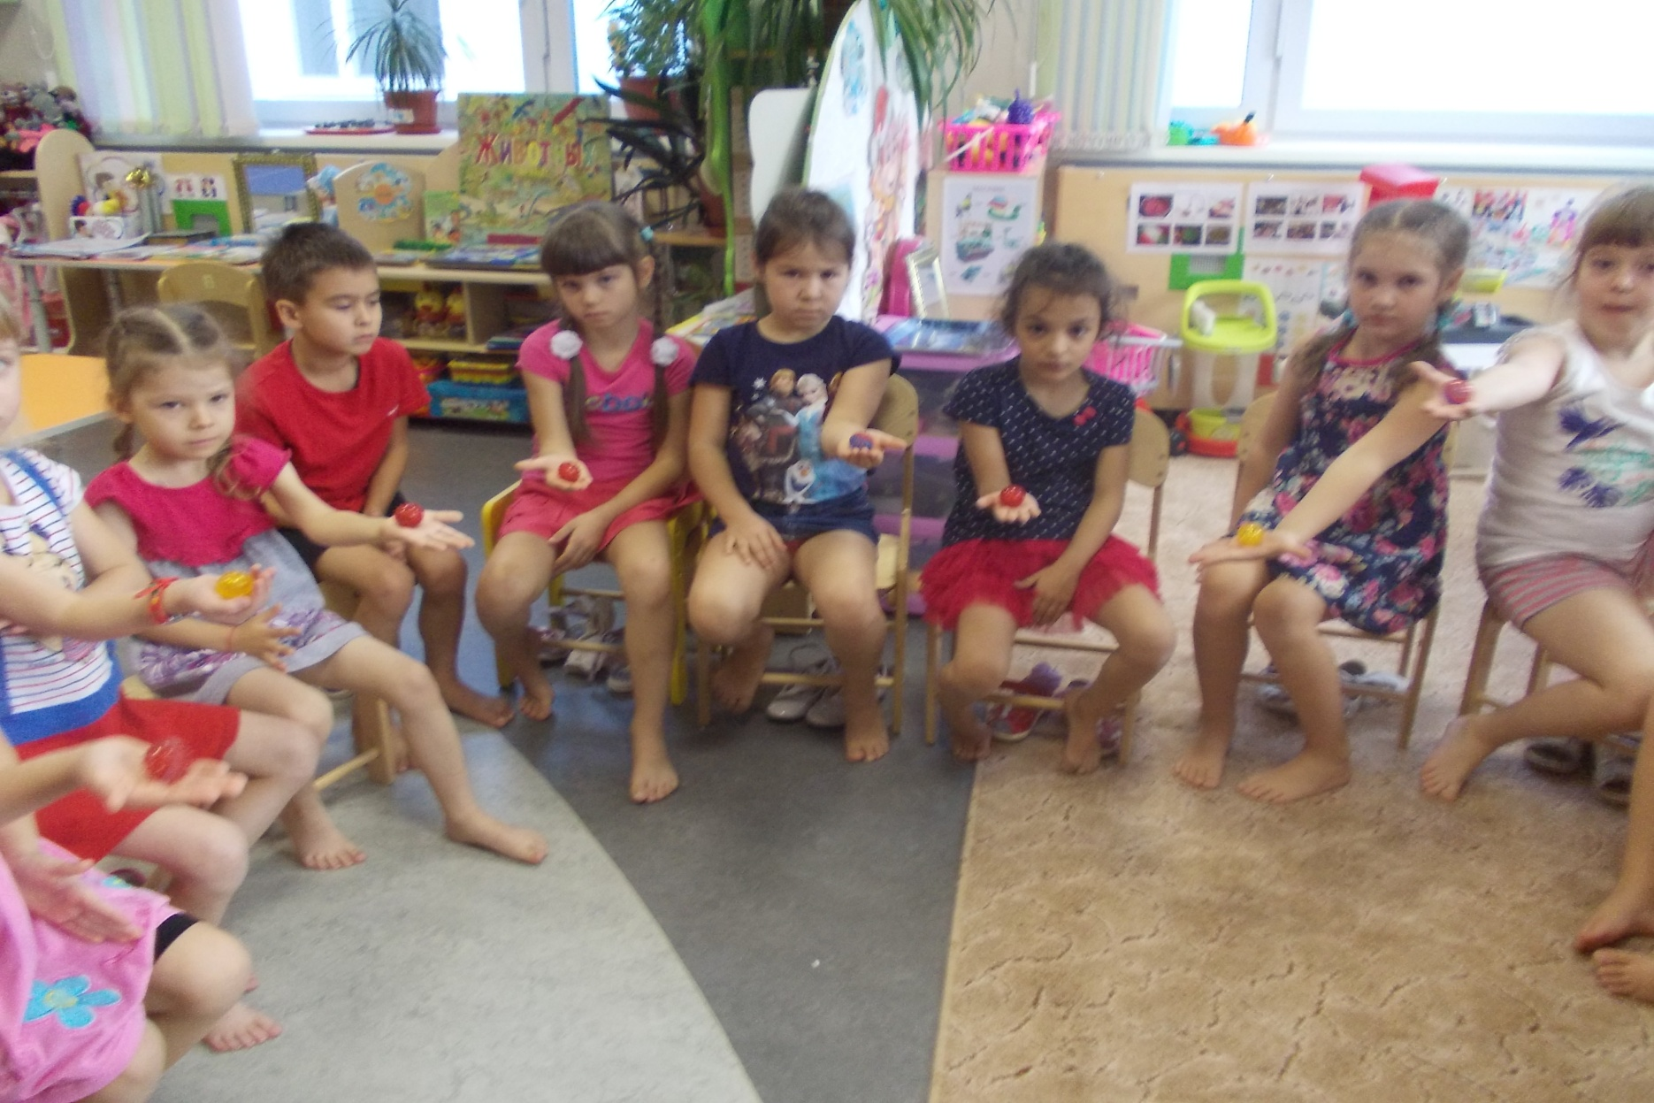
СУ ДЖОК – «КИСТЬ И СТОПА».
Точечный массаж. Массаж су джоком профилактика простудных заболеваний. Су джок терапию можно отнести к наилучшим методам самопомощи. Массаж активных точек оказывает благотворное влияние на весь организм и приводит к оздоровлению организма

Slide 22
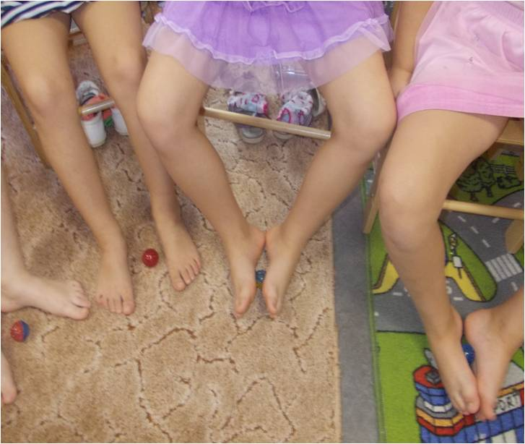
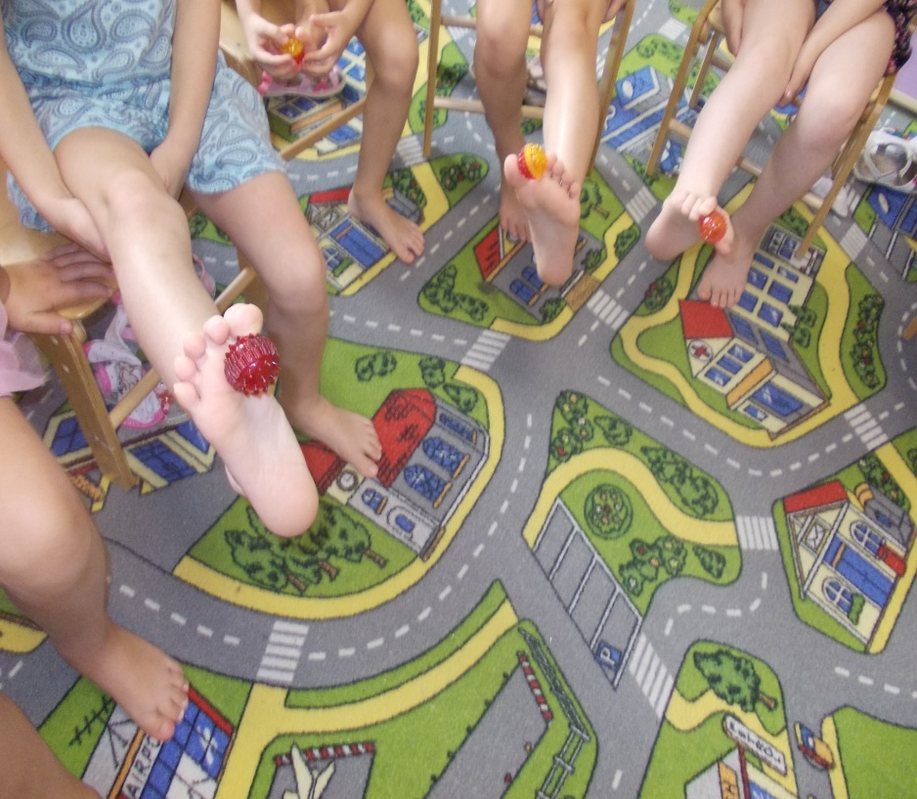
Волшебные точки стопы.
Полезно делать массаж ног. Он помогает активировать биологически активные точки на стопах.

Slide 23
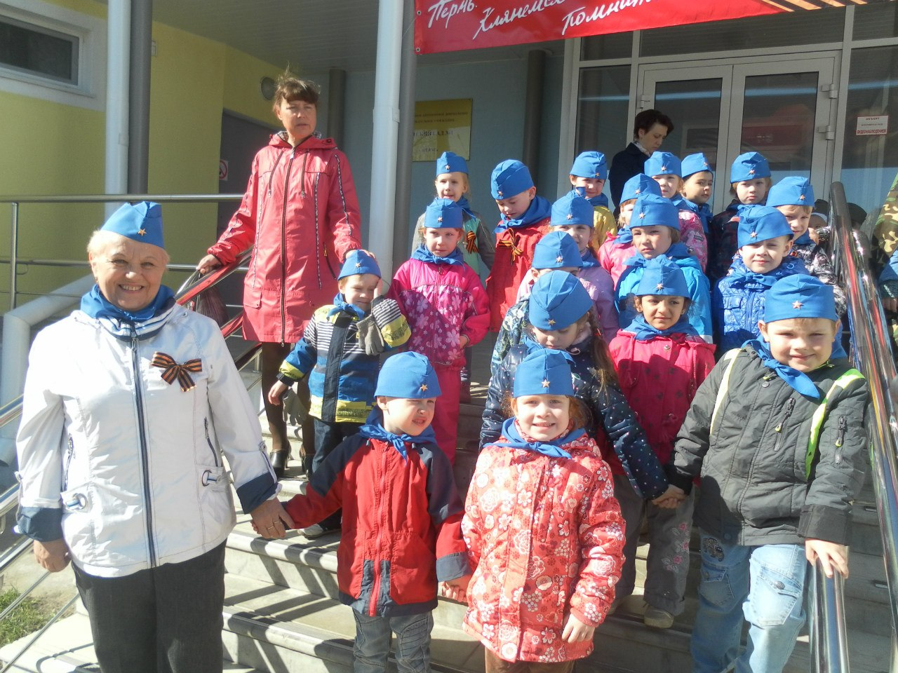
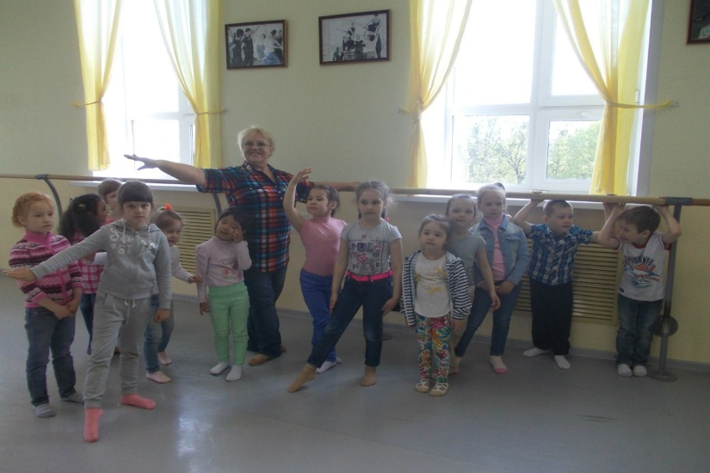
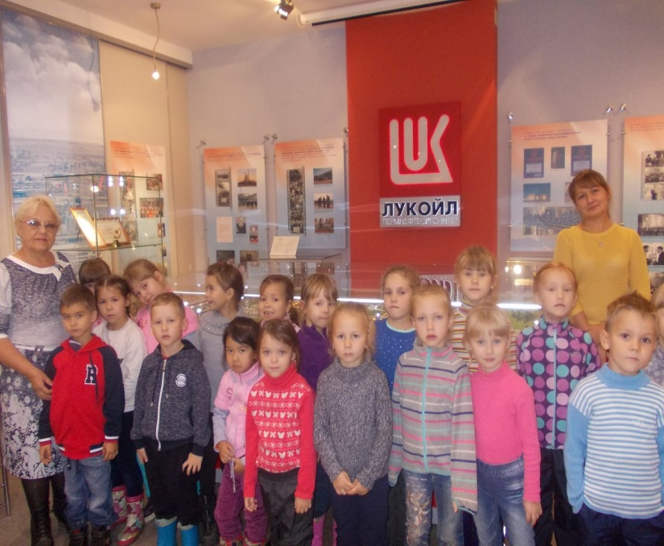
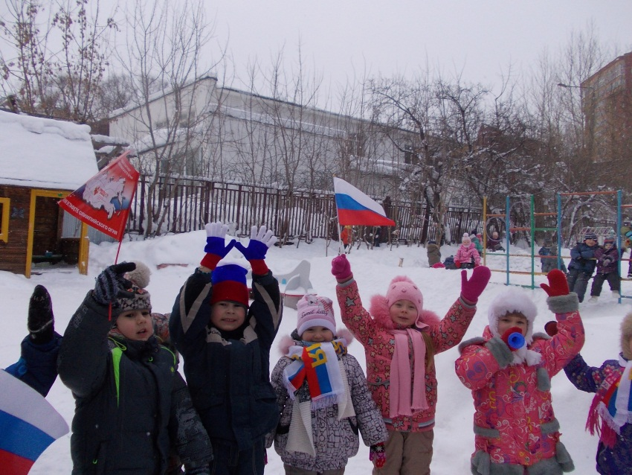
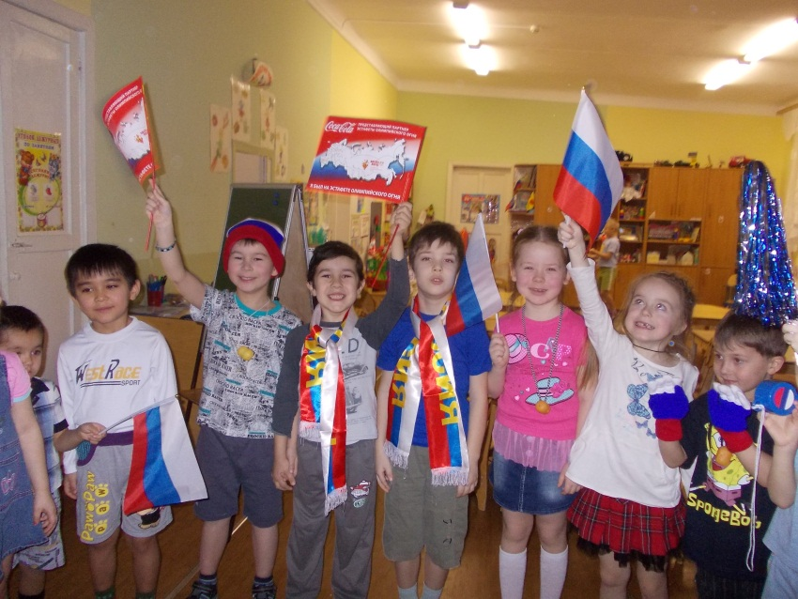
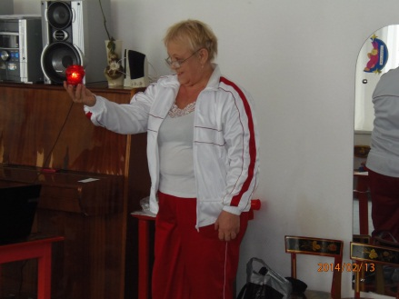
Активный отдых.
Позволяет детям двигаться без особого напряжения

Slide 24
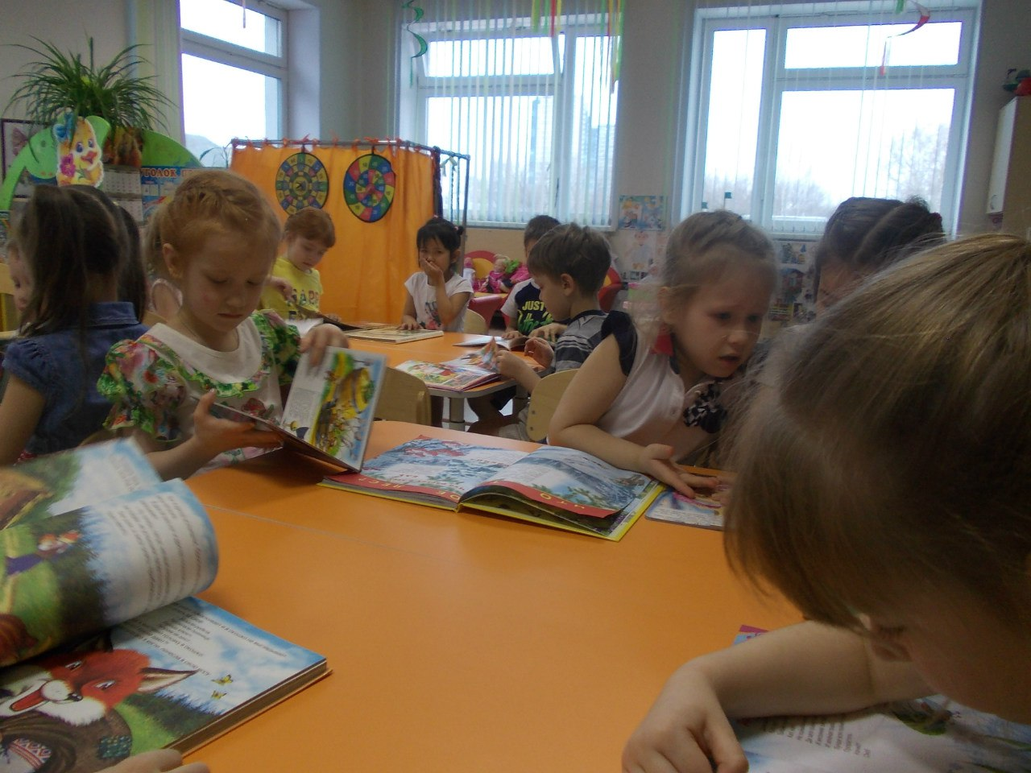
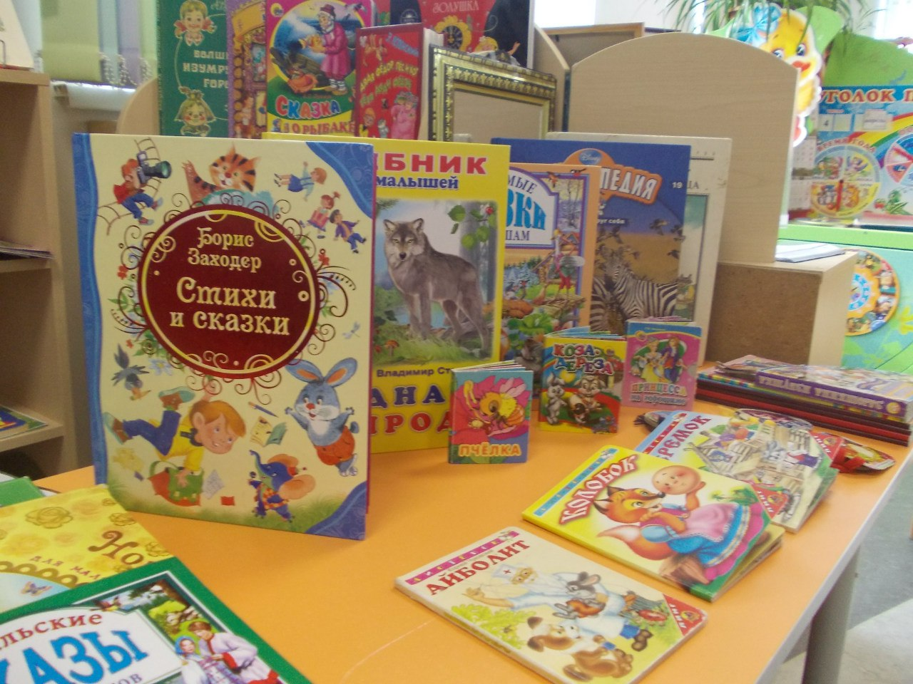
Основа сказкотерапии – дети сами сочиняют сказки, ведь придуманная сказка ребёнком открывающая суть проблемы

Slide 25


Здоровое питание

Slide 26
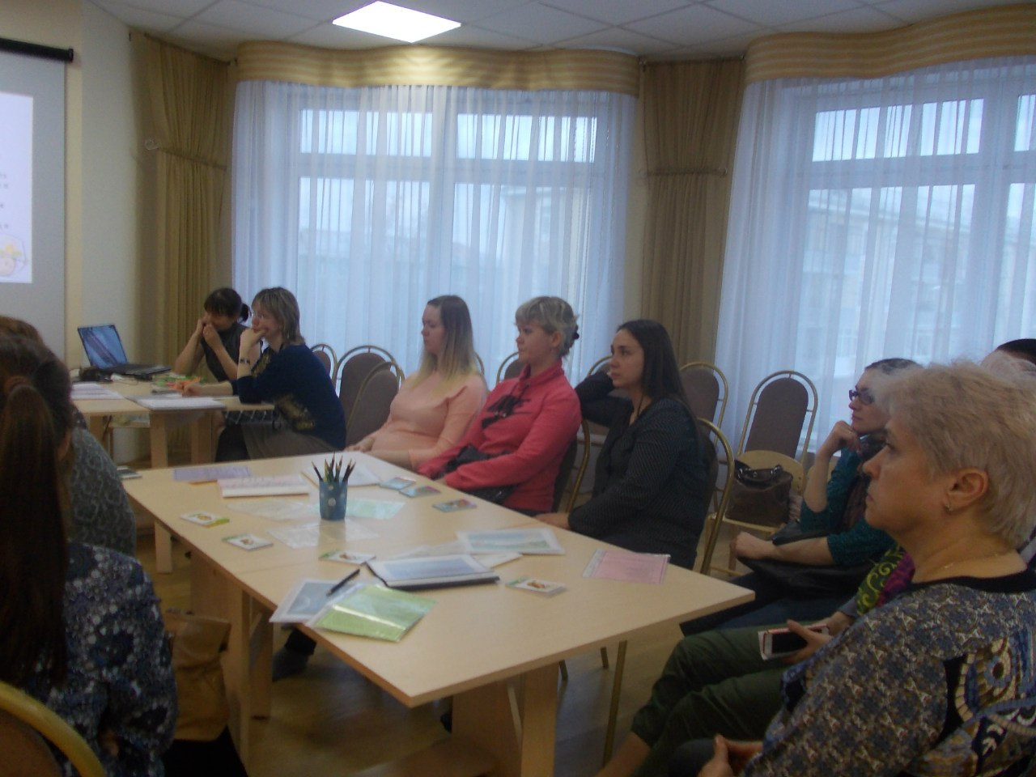
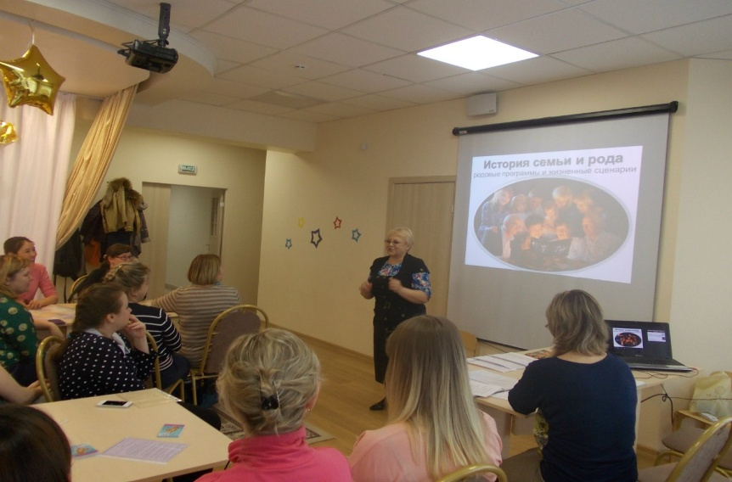
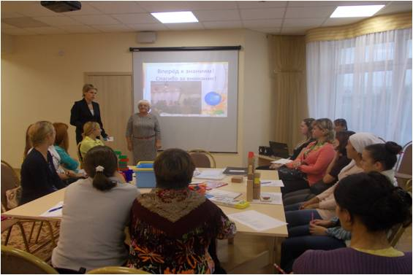
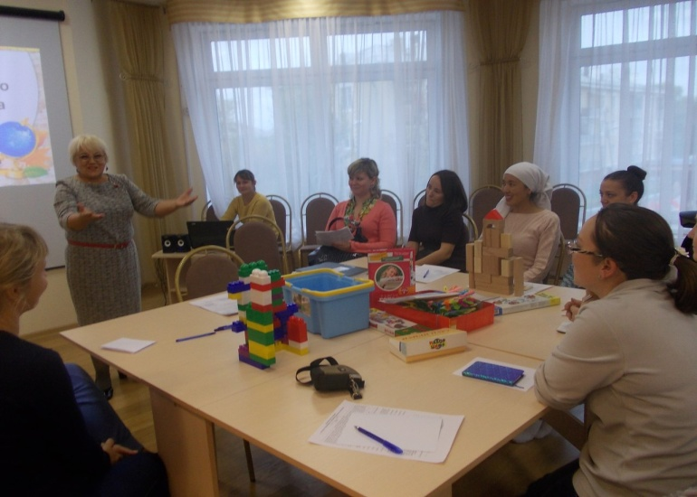
Взаимодействие с семьёй.
Совместное обсуждение по здоровью сбережению

Slide 27
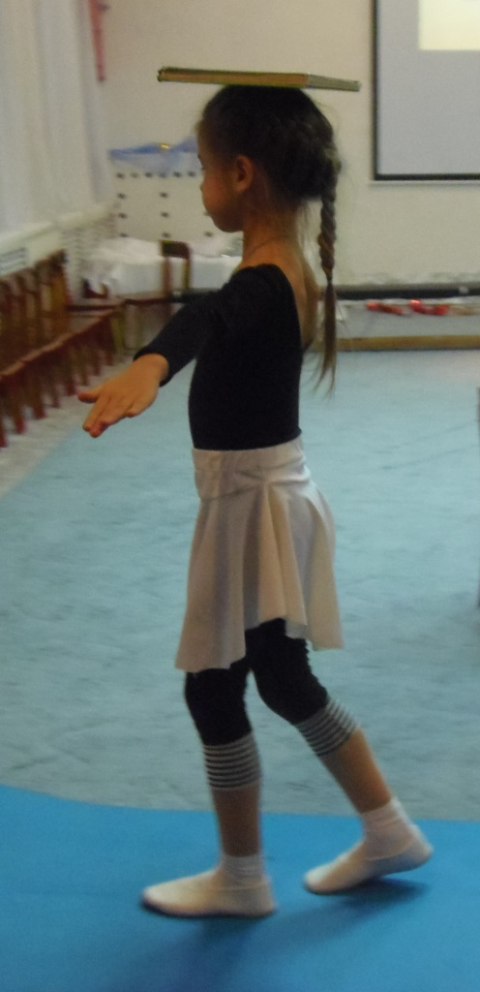



Показываем для родителей презентации «Эти удивительные глаза», «Сам себе я помогу и осанку сберегу», «Пальчиковые игры с разными предметами», « Маленькие волшебники» и т.д. Привлекаем родителей к участию в физкультурных мероприятиях, праздниках, проектах. Организуем для родителей – дни открытых дверей, когда родители могут посетить любое мероприятие.

Slide 28
Спасибо за внимание.
Пусть ваша улыбка сияет здоровьем!

